Slide 1
软件工程管理 第一讲 概 述
荣国平
南京大学软件学院
2020 年 秋

Slide 2
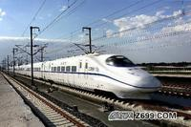


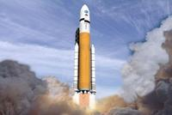
软件在改变我们的世界(1)
Notes:
目前大部分飞机都是依赖软件辅助飞行
汽车中软件控制的部分也逐年增加
财务/金融活动大部分都由软件来处理
工业控制系统中到处都可以见到软件的身影
事实上，软件一直都在改变我们的生活、社会和世界

Slide 3


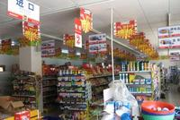

软件在改变我们的世界(2)

Slide 4
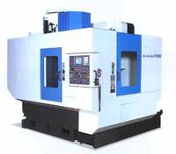
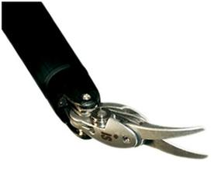
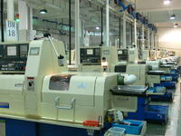
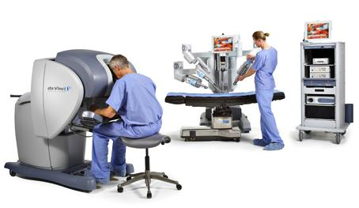
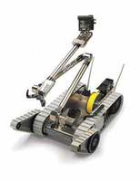
软件在改变我们的世界(3)

Slide 5
软件自身的变化-规模
10,000,000
1,000,000
100,000
10,000
1,000
Size in KLOC
100
10
1
0
Moore’s Law:
2X in 18 months
10X in 5 years
1960
1965
1970
1975
1980
1985
1990
1995
2000
Years

Slide 6
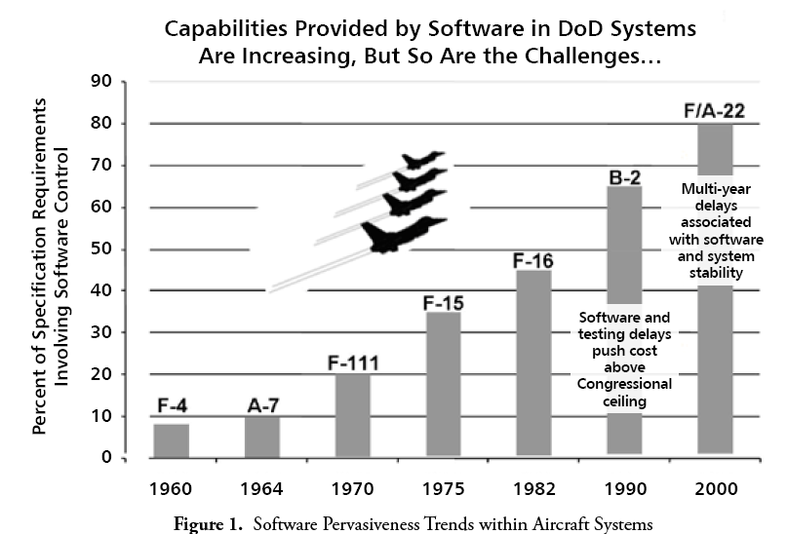
软件自身的变化-比例

Slide 7
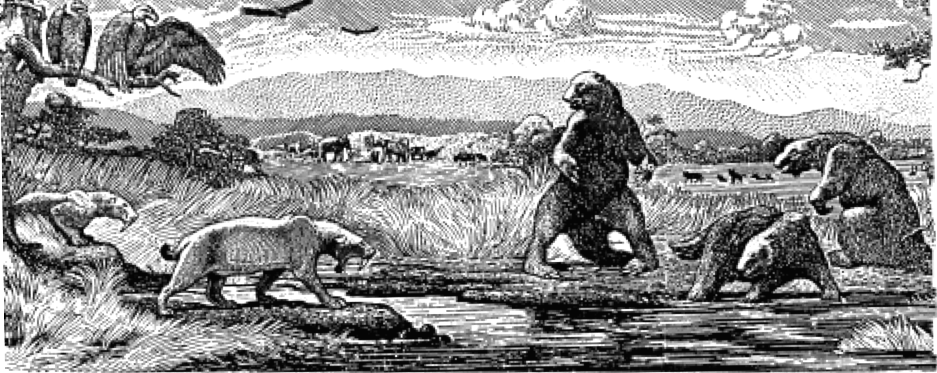
怎么办？
复杂性、不可见性、可变性、一致性四大本质困难和挑战
Notes:
避免掉入焦油坑
找到出来的路
你需要什么？
软件开发的本质挑战

Slide 8
软件工程的核心问题
软件工程的管理视角
“成功是否可以复制？”
软件工程的技术视角
“问题是否可以解决得更好？”

Slide 9
软件项目管理概念
管理的三大关键要素
目标、状态、纠偏
软件项目管理
典型的三大目标：成本、质量、工期
软件项目管理是应用方法、工具、技术以及人员能力来完成软件项目，实现项目目标的过程。
估算、计划、跟踪、风险管理、范围管理、人员管理、沟通管理，等等
参考《PMBOK》项目管理知识体

Slide 10
软件项目管理的管理视角
“成功是否可以复制？”
软件过程
软件过程是为了实现一个或者多个事先定义的目标而建立起来的一组实践的集合
这组实践之间往往有一定的先后顺序，作为一个整体来实现事先定义的一个或者多个目标。
生命周期模型
对软件过程的一种人为的划分

Slide 11
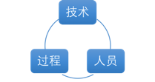
广义软件过程
理论基石：软件产品和服务的质量，很大程度上取决于生产和维护该软件或者服务的过程的质量。
广义软件过程包括技术、人员以及狭义过程
广义软件过程的同义词
软件开发方法、软件开发过程
净室Cleanroom方法、极限编程方法、SCRUM方法、Gate方法；
而更一般的，敏捷软件过程／方法、轻量型过程／方法以及重型过程／方法等描述也是恰当的

Slide 12
生命周期模型与软件过程
区别和联系
生命周期模型是对一个软件开发过程的人为划分
生命周期模型是软件开发过程的主框架，是对软件开发过程的一种粗粒度划分
生命周期模型往往不包括技术实践
典型生命周期模型
瀑布模型、迭代式模型、增量模型、螺旋模型、原型法等等

Slide 13
软件过程管理
管理对象是软件过程
管理的目的是为了让软件过程在开发效率、质量等方面有着更好性能绩效（performance）
软件项目管理(SCRUM,XP)
产品生产管理
软件过程管理(CMMI,SPICE)
流水线的设计、建设、维护、优化以及升级改造

Slide 14
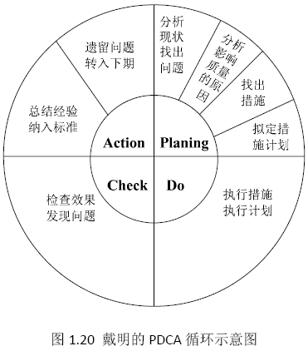
软件过程管理与软件过程改进
两者意思接近
软件过程管理参考模型 CMM/CMMI, SPICE等
软件过程改进参考模型 PDCA，IDEAL

Slide 15
思考和讨论
以下说法是否正确？为什么？
软件过程管理是软件项目管理应该要实现的目标。
在公司导入敏捷过程是我们今年过程改进的主要目标。
XP与CMM是对立的两种软件开发方法。
CMM不适合当今互联网环境的项目管理需求。
PDCA和IDEAL不适合在敏捷环境中使用。
不同的软件开发过程应该使用不同的生命周期模型。反之呢？

Slide 16
学期作业
完成中国大学MOOC上的DevOps导论课程
改版课程预计10月份上线
请所有未参加过该课程的同学参加，期末考评的时候，需要提供相应的课程记录

